Slide 1
সবাইকে স্বাগতম
মোহাম্মদ ফয়েজ আহমেদ
সহকারি শিক্ষক
নোয়ান্নই ইউনিয়ন উচ্চ বিদ্যালয়
বাঁধেরহাট, সদর, নোয়াখালী।
মোবাইলঃ ০1812422288
E-mail: foizahmedrana@gmail.com

Slide 2
ত্রয়ো
দশ
#
অ
ধ্যা
য়

Slide 3
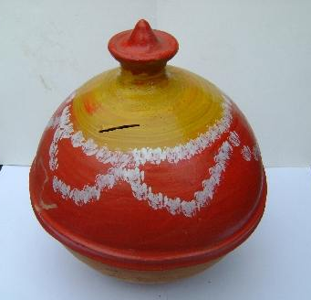

Slide 4
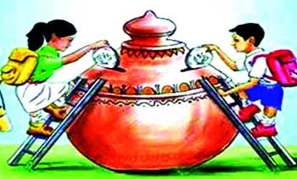

Slide 5
কেন্দ্রীয় ব্যাংক

Slide 6
এই পাঠ শেষে শিক্ষার্থীরা …
কেন্দ্রীয় ব্যাংক কী তা বলতে পারবে ?
কেন্দ্রীয় ব্যাংকের উদ্দেশ্য চিহ্নিত করতে পারবে ।
কেন্দ্রীয় ব্যাংকের কার্যাবলি বিশ্লেষণ করতে পারবে ।

Slide 7
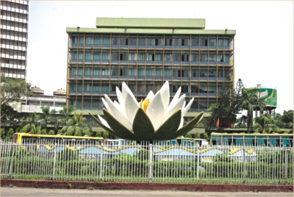
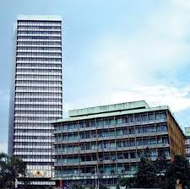
বাংলাদেশ ব্যাংক

Slide 8
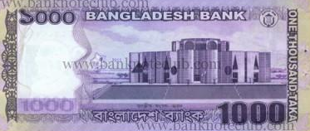
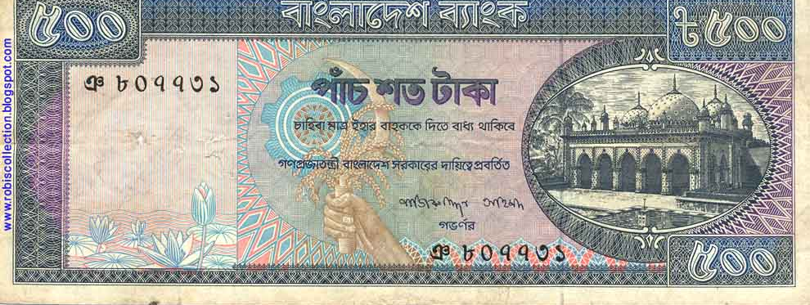
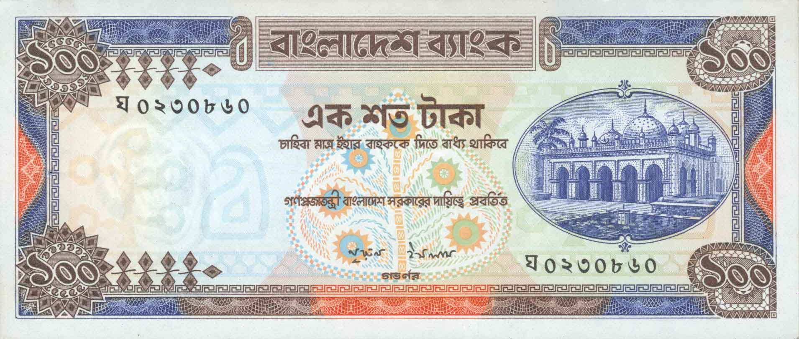
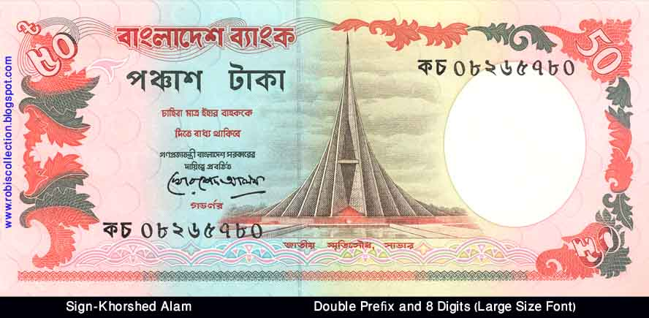
বাংলাদেশ ব্যাংকের নোট

Slide 9
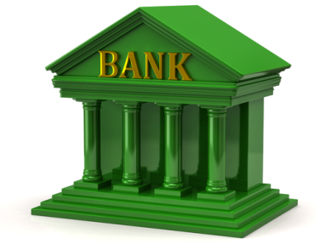
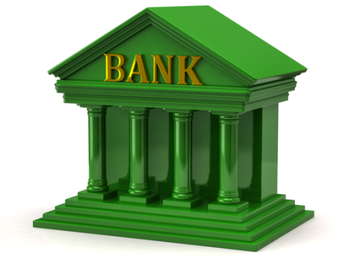
AGRANI
SONALI
kKRRISHE
JANATA
BANGLADESH
RUPALI
NCC
BRAK
PUBALI

Slide 10
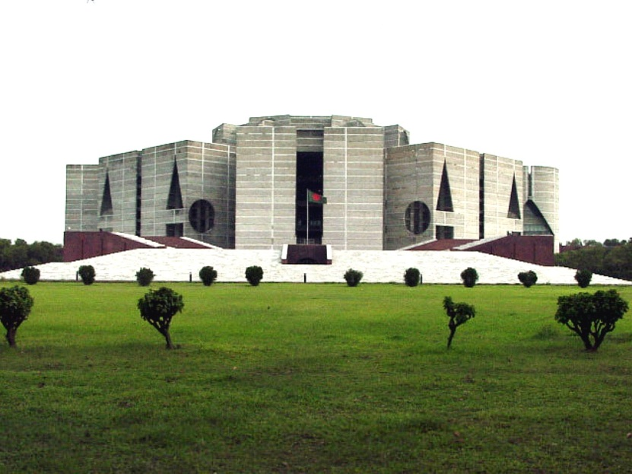
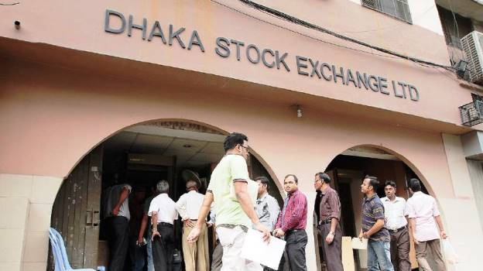
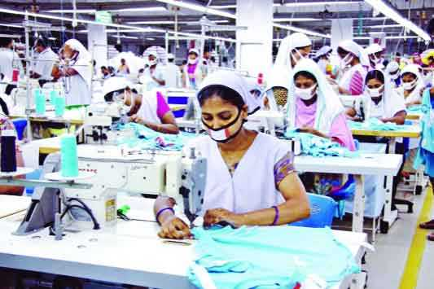
বাংলাদেশের জাতীয় সংসদ ভবন
বাংলাদেশ ব্যাংক
শেয়ার লেনদেন প্রতিষ্ঠান
রপ্তানিকারক বস্ত্রশিল্প

Slide 11
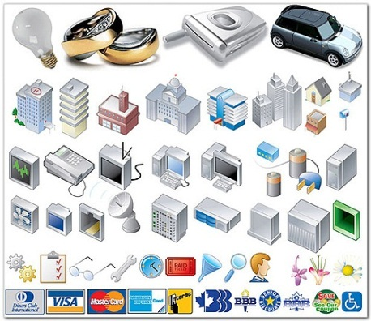
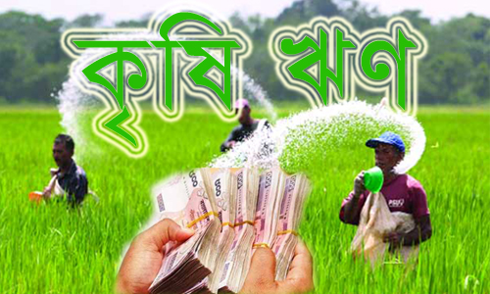
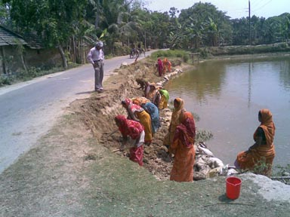
বিদেশ থেকে আমদানিকৃত পণ্য
কৃষি ঋণ সরবরাহ
রাস্তা মেরামত

Slide 12
বাংলাদেশ
ব্যাংকের
উদ্দেশ্য
বলিষ্ঠ মুদ্রাবাজার গঠন ও
নিয়ন্ত্রণ
অর্থনৈতিক
উন্নয়ন
নোট ও
মুদ্রা প্রচলন
বৈদেশিক মুদ্রা নিয়ন্ত্রন
দেশের মুদ্রা মান
নিয়ন্ত্রন
ব্যাংকসমূহের
ব্যাংকার

Slide 13
বাংলাদেশ ব্যাংকের
উদ্দেশ্যসমূহ
নিকাশ
ঘর হিসাবে
কাজ করে
মূল্যস্তর
স্থিতিশীল
রাখা
সরকারের
ব্যাংক
ঋণ নিয়ন্ত্রন
সরকারকে
পরামর্শ দেয়া
জনকল্যান
সম্পদের
সুষম
বন্টন
ব্যাংক
ব্যবস্থার
পথপ্রদর্শক

Slide 14
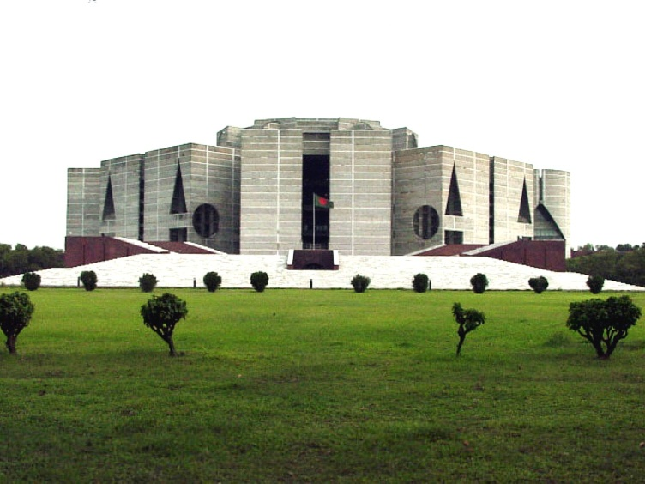
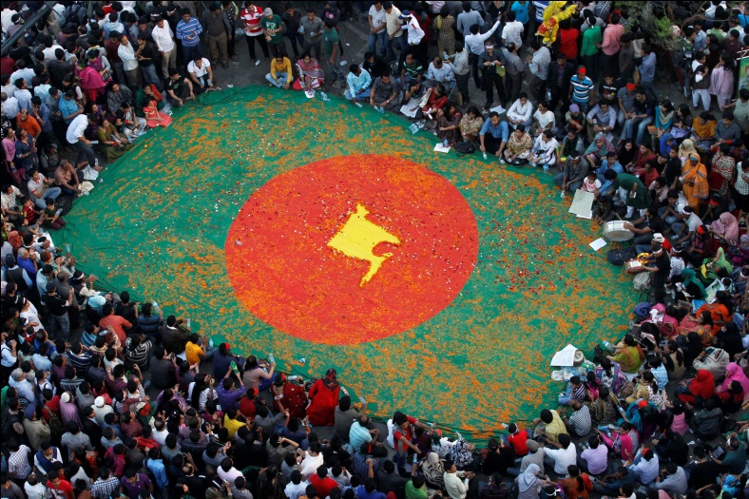
বাংলাদেশের সংসদ ভবন
বাংলাদেশের জনগন

Slide 15
বাংলাদেশ ব্যাংক
কৃষি ব্যাংক
অগ্রণী ব্যাংক
সোনালী
ব্যাংক
জনতা
ব্যাংক
সকল ব্যাংকের ব্যাংকার বাংলাদেশ ব্যাংক (কেন্দ্রীয় ব্যাংক)

Slide 16
কেন্দ্রীয় ব্যাংকের কার্যাবলি
সাধারন কার্যাবলি
সরকারের ব্যাংক
হিসাবে সম্পাদিত
সকল ব্যাংকের
ব্যাংকার হিসাবে
সম্পাদিত কার্যাবলি
অন্যান্য কার্যাবলি

Slide 17
সাধারন
কার্যাবলি
নোট ও মুদ্রার প্রচলন
বৈদেশিক বিনিময়
নিয়ন্ত্রন
ব্যাংক ব্যবস্থার
উন্নয়ন
মুদ্রাবাজারের
অভিভাবক
সহজ বিনিময় মাধ্যম সৃষ্টি
কর্মসংস্থানের
সুযোগ সৃষ্টি
সরকার কর্তৃক গৃহীত
ঋনের তদারক

Slide 18
একক কাজঃ
কেন্দ্রীয় ব্যাংক কাকে বলে ?
কেন্দ্রীয় ব্যাংক কোন জাতীয় প্রতিষ্ঠান ?
কেন্দ্রীয় ব্যাংককে সকল ব্যাংকের নিকাশ ঘর বলা হয় কেন ?

Slide 19
দলগত কাজঃ
কেন্দ্রীয় ব্যাংকের পাঁচটি উদ্দেশ্য লিখ।
কেন্দ্রীয় ব্যাংকের কার্যাবলিকে কয়টি ভাগে ভাগ করা যায় ও কি কি ?
কেন্দ্রীয় ব্যাংককে ঋনের শেষ আশ্রয়স্থল বলা হয় কেন ?

Slide 20
মূল্যায়নঃ
কেন্দ্রীয় ব্যাংককে সকল ব্যাংকের ব্যাংকার বলা হয় কেন ?
কেন্দ্রীয় ব্যাংককে কার সাথে তুলনা করা হয় ?
কেন্দ্রীয় ব্যাংক কোন কোন নোট ও মুদ্রা প্রচলন করে ?

Slide 21
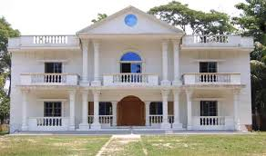
বাড়ির কাজঃ
তোমার এলাকার উন্নয়নের ক্ষেত্রে কেন্দ্রীয় ব্যাংকের ভূমিকা আলোচনা কর ।

Slide 22
সবাইকে ধন্যবাদ

